Slide 1
慈善组织开展公开募捐活动备案
社会组织管理局管理服务处

Slide 2
A
B
C
公开募捐活动备案依据与流程
公开募捐活动备案信息公开与查询
公开募捐活动的其它情形

Slide 3
公开募捐活动备案 依据与流程

Slide 4
慈善募捐
慈善法所称慈善募捐，是指慈善组织基于慈善宗旨募集财产的活动。
慈善募捐，包括面向社会公众的公开募捐和面向特定对象的定向募捐。

Slide 5
慈善组织公开募捐管理办法 中华人民共和国民政部令 第59号
第十一条
慈善组织应当在开展公开募捐活动的十日前将募捐方案报送登记的民政部门备案。材料齐备的，民政部门应当即时受理，对予以备案的向社会公开；对募捐方案内容不齐备的，应当即时告知慈善组织，慈善组织应当在十日内向其登记的民政部门予以补正。

Slide 6
慈善组织公开募捐管理办法 中华人民共和国民政部令 第59号
第十七条
具有公开募捐资格的慈善组织与不具有公开募捐资格的组织或者个人合作开展公开募捐活动，应当依法签订书面协议，使用具有公开募捐资格的慈善组织名义开展公开募捐活动；募捐活动的全部收支应当纳入该慈善组织的账户，由该慈善组织统一进行财务核算和管理，并承担法律责任。

Slide 7
公开募捐活动备案材料
1
慈善组织开展公开募捐活动备案表
2
慈善组织开展公开募捐活动承诺书
3
理事会会议纪要（活动符合章程规定的重大慈善项目）

Slide 8
慈善组织公开募捐管理办法 中华人民共和国民政部令 第59号
第十三条
慈善组织在其登记的民政部门管辖区域外，以《慈善法》第二十三条第一款第一项、第二项方式(在公共场所设置募捐箱、举办面向社会公众的义演、义赛、义卖、义展、义拍、慈善晚会等)开展公开募捐活动的，除向其登记的民政部门备案外，还应当在开展公开募捐活动十日前，向其开展募捐活动所在地的县级人民政府民政部门备案，提交募捐方案、公开募捐资格证书复印件、确有必要在当地开展公开募捐活动的情况说明。

Slide 9
公开募捐活动备案材料
1
慈善组织开展公开募捐活动备案表
2
慈善组织开展公开募捐活动承诺书
3
理事会会议纪要（活动符合章程规定的重大慈善项目）
4
公开募捐资格证书复印件

Slide 10
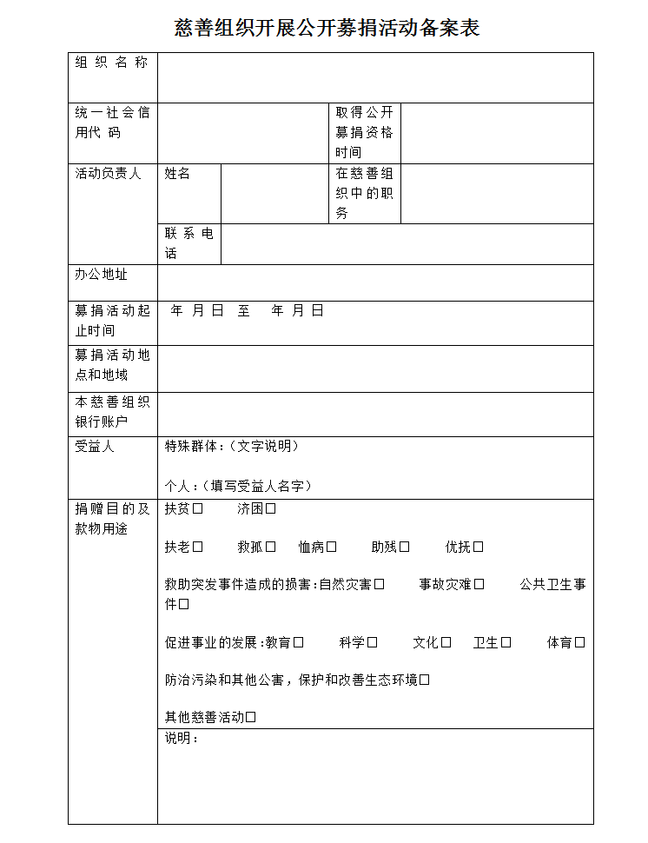
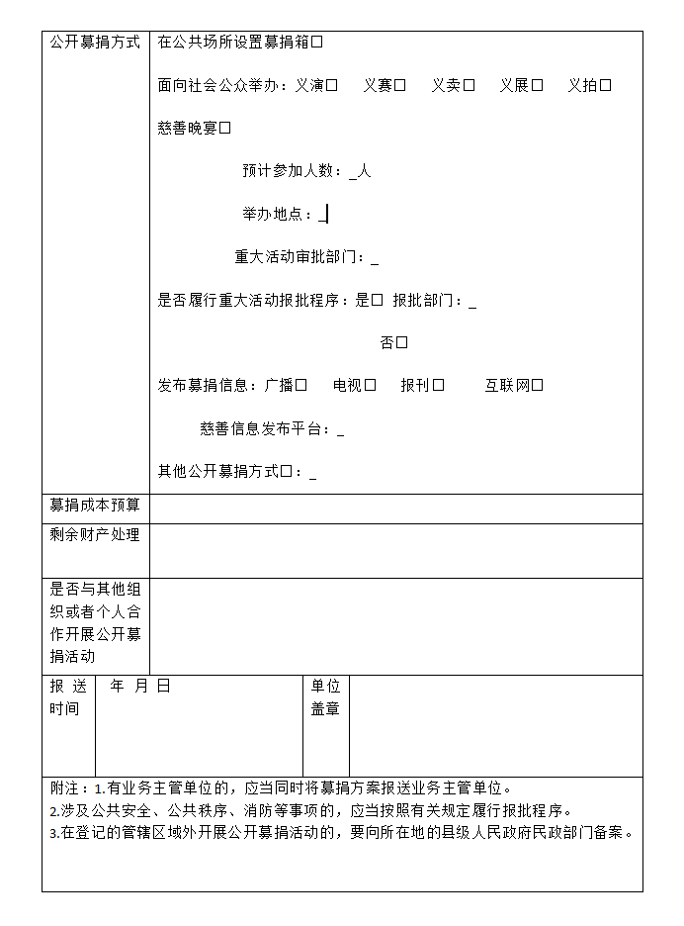

Slide 12
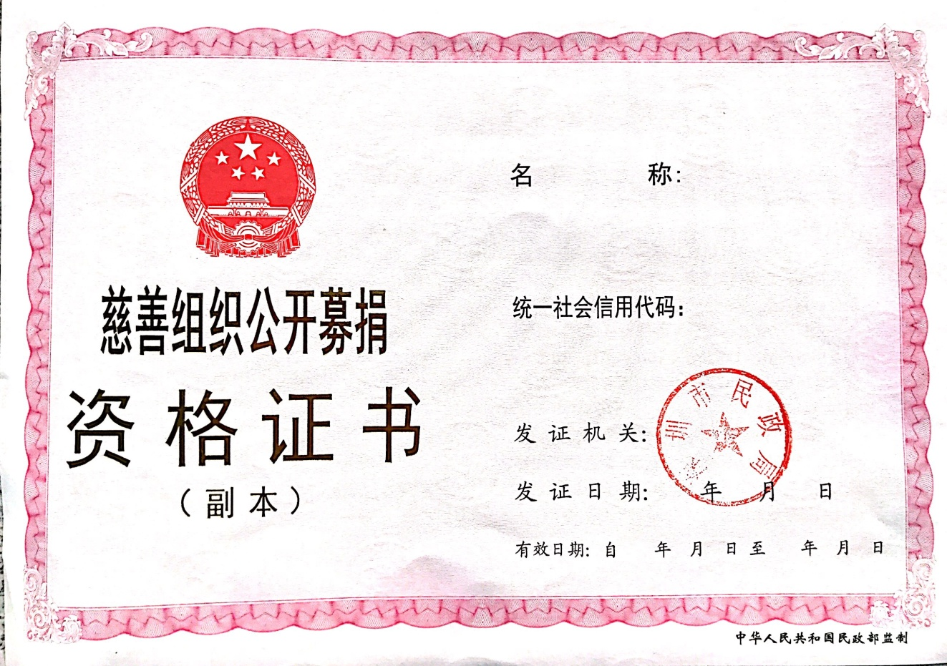

Slide 13
公开募捐活动备案 信息公开与查询

Slide 14
慈善组织公开募捐管理办法 中华人民共和国民政部令 第59号
第十六条
慈善组织通过互联网开展公开募捐活动的，应当在民政部统一或者指定的慈善信息平台发布公开募捐信息，并可以同时在以本慈善组织名义开通的门户网站、官方微博、官方微信、移动客户端等网络平台发布公开募捐信息。

Slide 15
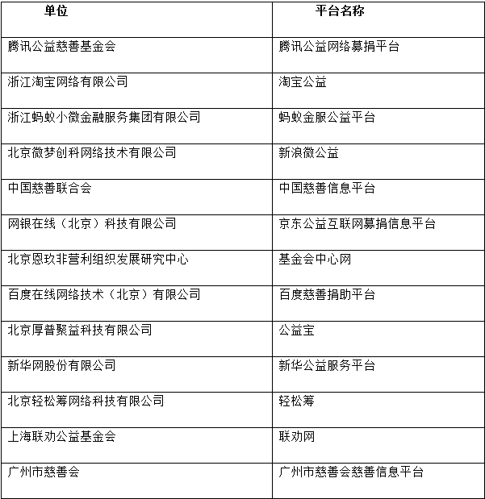
民政部关于指定首批慈善组织互联网募捐信息平台的公告
以上平台应当严格按照《中华人民共和国慈善法》的规定，认真执行《慈善组织公开募捐管理办法》《民政部工业和信息化部国家新闻出版广电总局国家互联网信息办公室关于印发<公开募捐平台服务管理办法>的通知》（民发〔2016〕157号）及相关互联网管理制度，为取得公开募捐资格的慈善组织提供公平、公正的信息服务。各平台要切实做好改造升级工作，在显著位置作出相应公开承诺，并自觉接受后续动态管理、行业自律和社会监督，保障和维护互联网募捐平台健康有序发展。

Slide 16
慈善组织公开募捐管理办法 中华人民共和国民政部令 第59号
第十一条
慈善组织应当在开展公开募捐活动的十日前将募捐方案报送登记的民政部门备案。材料齐备的，民政部门应当即时受理，对予以备案的向社会公开；对募捐方案内容不齐备的，应当即时告知慈善组织，慈善组织应当在十日内向其登记的民政部门予以补正。

Slide 17
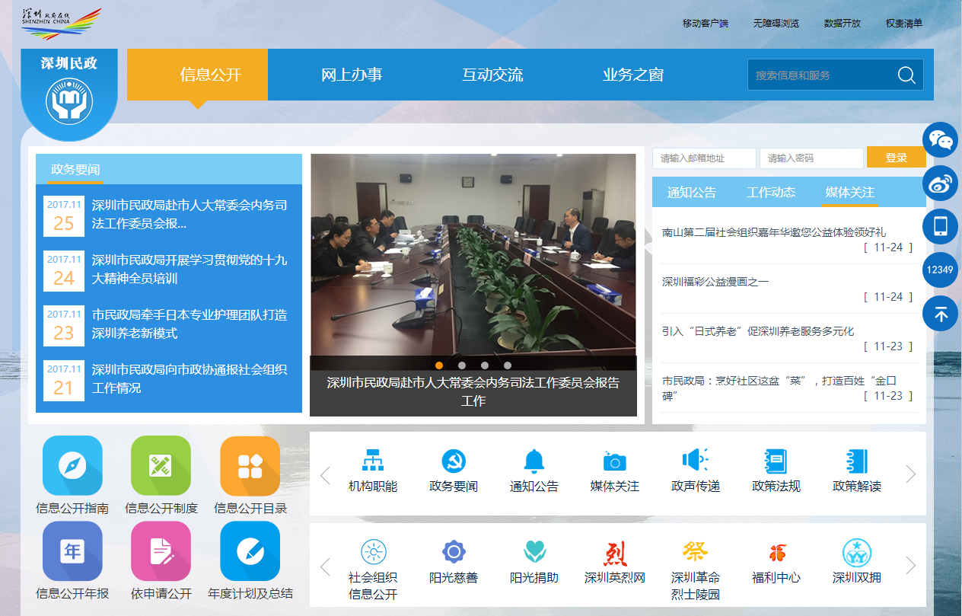
深圳市民政在线网站
1
业务之窗
2
社会组织
3
慈善组织
4
公开募捐活动备案表

Slide 18
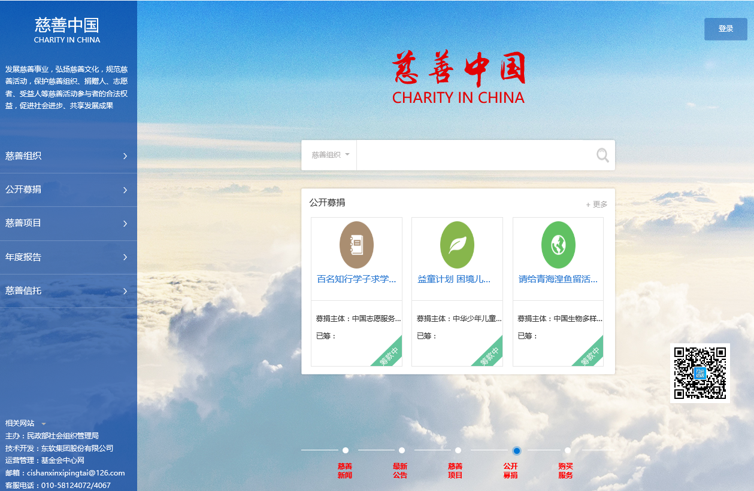
民政部慈善中国网站
发展慈善事业，弘扬慈善文化，规范慈善活动，保护慈善组织、捐赠人、志愿者、受益人等慈善活动参与者的合法权益，促进社会进步、共享发展成果

Slide 19
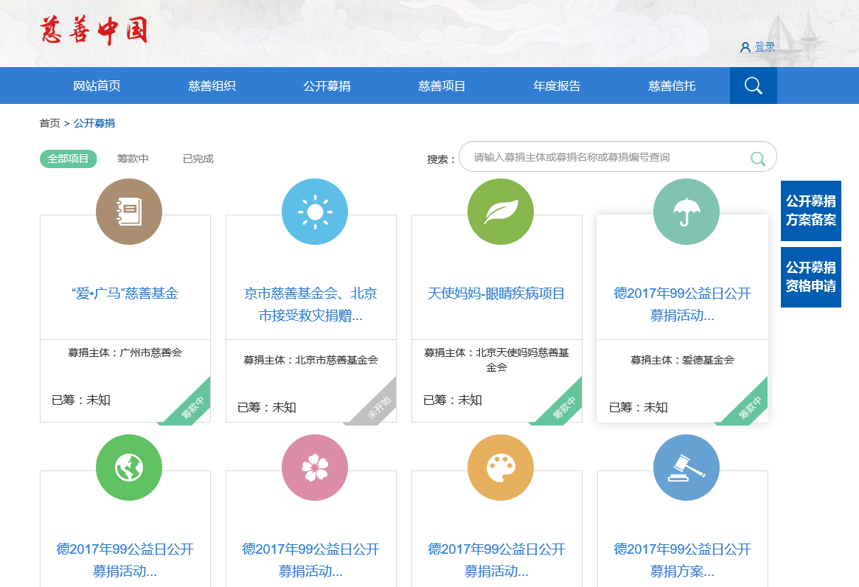
民政部慈善中国网站
发展慈善事业，弘扬慈善文化，规范慈善活动，保护慈善组织、捐赠人、志愿者、受益人等慈善活动参与者的合法权益，促进社会进步、共享发展成果

Slide 20
公开募捐活动备案 其它情形

Slide 21
慈善组织公开募捐管理办法 中华人民共和国民政部令 第59号
第十二条
慈善组织为应对重大自然灾害、事故灾难和公共卫生事件等突发事件，无法在开展公开募捐活动前办理募捐方案备案的，应当在公开募捐活动开始后十日内补办备案手续。

Slide 22
慈善组织公开募捐管理办法 中华人民共和国民政部令 第59号
第十一条
为同一募捐目的开展的公开募捐活动可以合并备案。
第十九条
慈善组织应当加强对募得捐赠财产的管理，依据法律法规、章程规定和募捐方案使用捐赠财产。确需变更募捐方案规定的捐赠财产用途的，应当召开理事会进行审议，报其登记的民政部门备案，并向社会公开。

Slide 23
慈善组织公开募捐管理办法 中华人民共和国民政部令 第59号
第二十三条
慈善组织有下列情形之一的，民政部门可以给予警告、责令限期改正：
（一）伪造、变造、出租、出借公开募捐资格证书的；
（二）未依照本办法进行备案的；
（三）未按照募捐方案确定的时间、期限、地域范围、方式进行募捐的；
（四）开展公开募捐未在募捐活动现场或者募捐活动载体的显著位置公布募捐活动信息的；
（五）开展公开募捐取得的捐赠财产未纳入慈善组织统一核算和账户管理的；
（六）其他违反本办法情形的。

Slide 24
THANK YOU

